Slide 1
Занятие
на развитие грамматического строя речи
для детей дошкольного возраста
на тему «Домашние птицы»
Подготовила:
учитель-дефектолог
1 кв. категории
Конакова В.В.

Slide 2
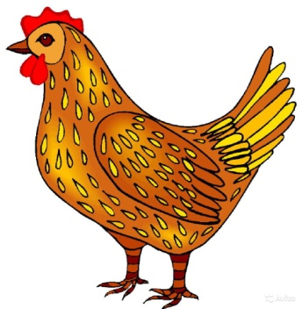
Дидактическая игра «Кого сколько?»
Две курицы
Одна курица
Пять куриц

Slide 3
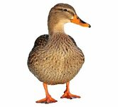
Одна утка
Две утки
Пять уток

Slide 4
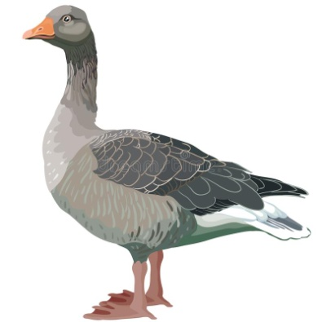
Один гусь
Два гуся
Пять гусей

Slide 6
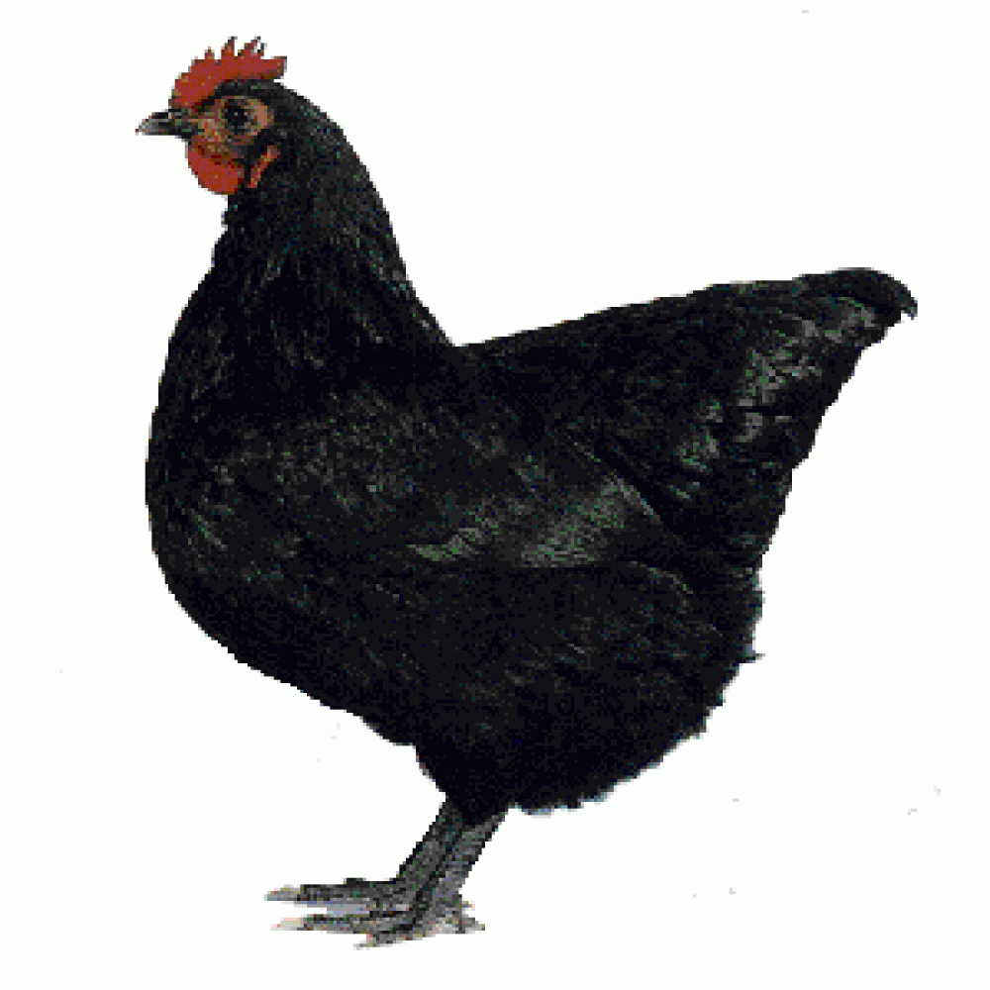
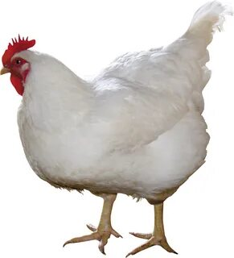
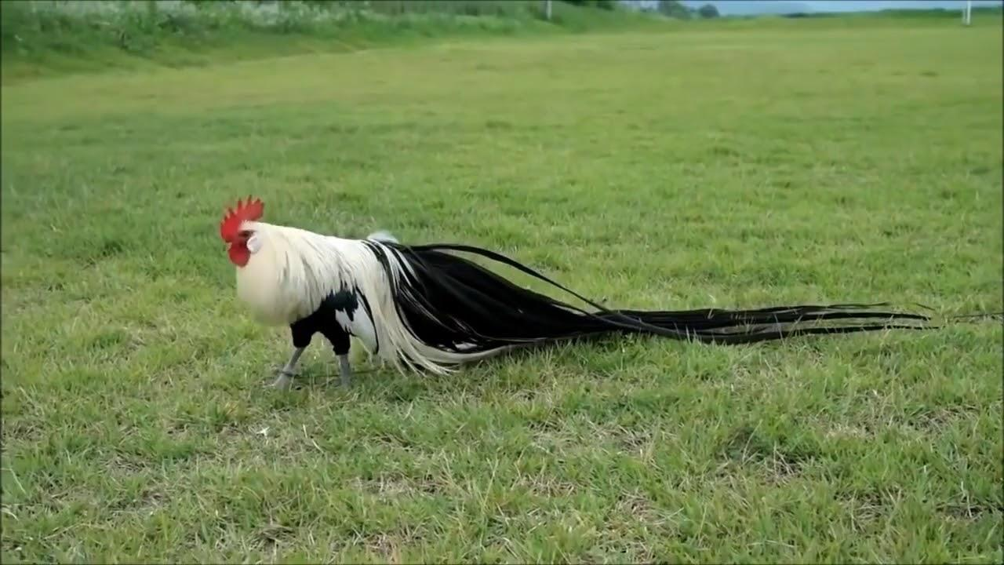
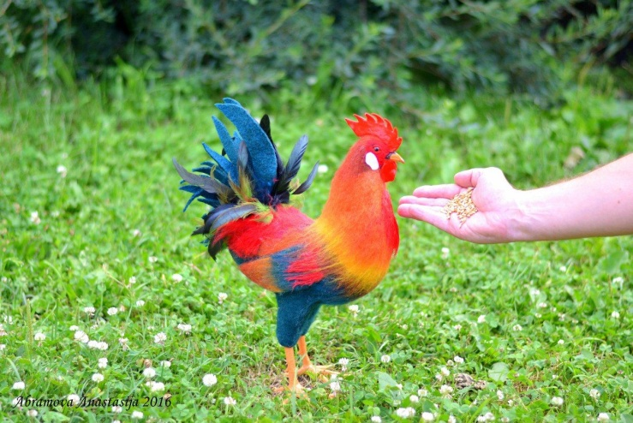
«Скажи наоборот»
Курица черная
Курица белая
Хвост длинный
Хвост короткий

Slide 7
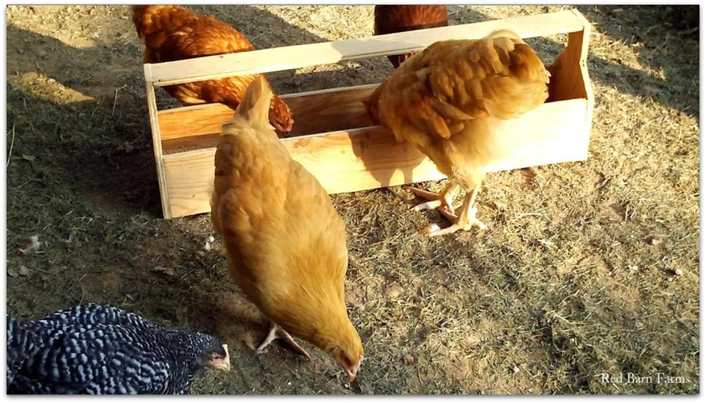
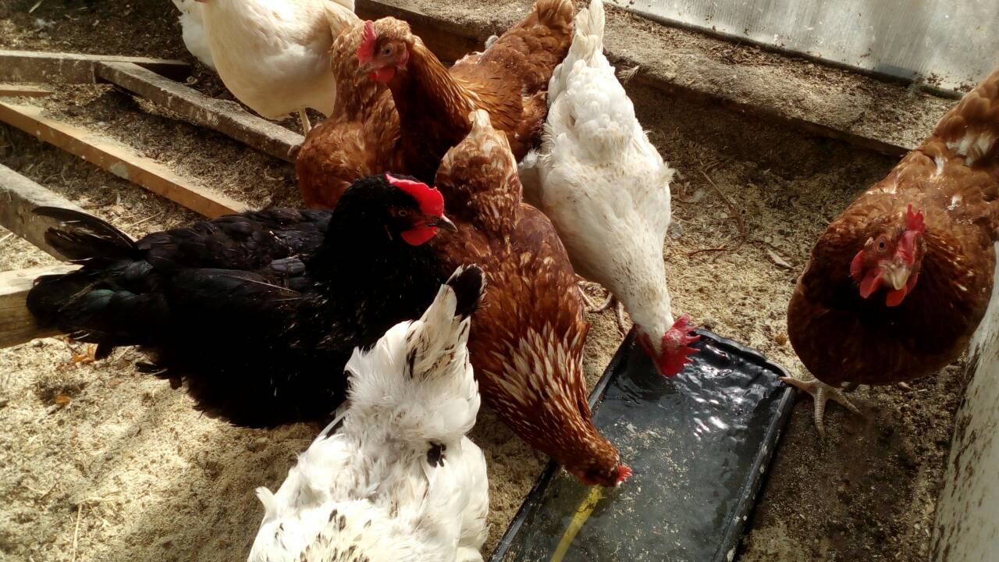
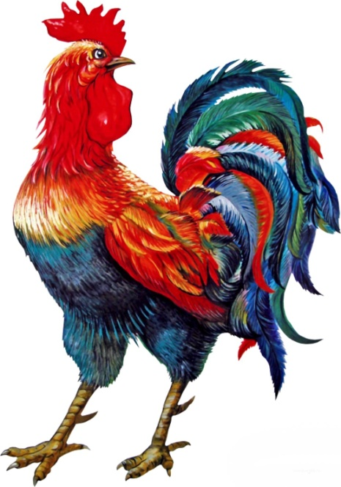
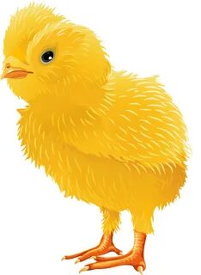
Кормушка новая
Кормушка старая
Петух тяжелый
Цыпленок лёгкий

Slide 8
Игра «Измени слово»
Я вижу курицу — я вижу... (куриц).
Я вижу петуха — я вижу... (петухов).
Я вижу гуся — я вижу... (гусей).
Я вижу утку — я вижу... (уток).
Я вижу индюка— я вижу... (индюков).
Я вижу яйцо— я вижу... (яйца).
Я кормлю уток... (булкой).
Я ухаживаю за... (цыплятами).

Slide 9
Ребята, вы молодцы!

